Slide 1
Показатель мунципального задания «Школа-часть городского пространства»
Консультация по выполнению показателя качества муниципальных услуг
«Школа-часть городского пространства»
МКУ КИМЦ, февраль 2023

Slide 2
План консультации
Корректировка регламента
О выполнении показателя МЗ «Школа-часть городского пространства» за 2022 год
Типичные ошибки (технического и содержательного характера).
Плановые данные на 2023 финансовый год
Механизм согласования
Вопросы/предложения

Slide 3
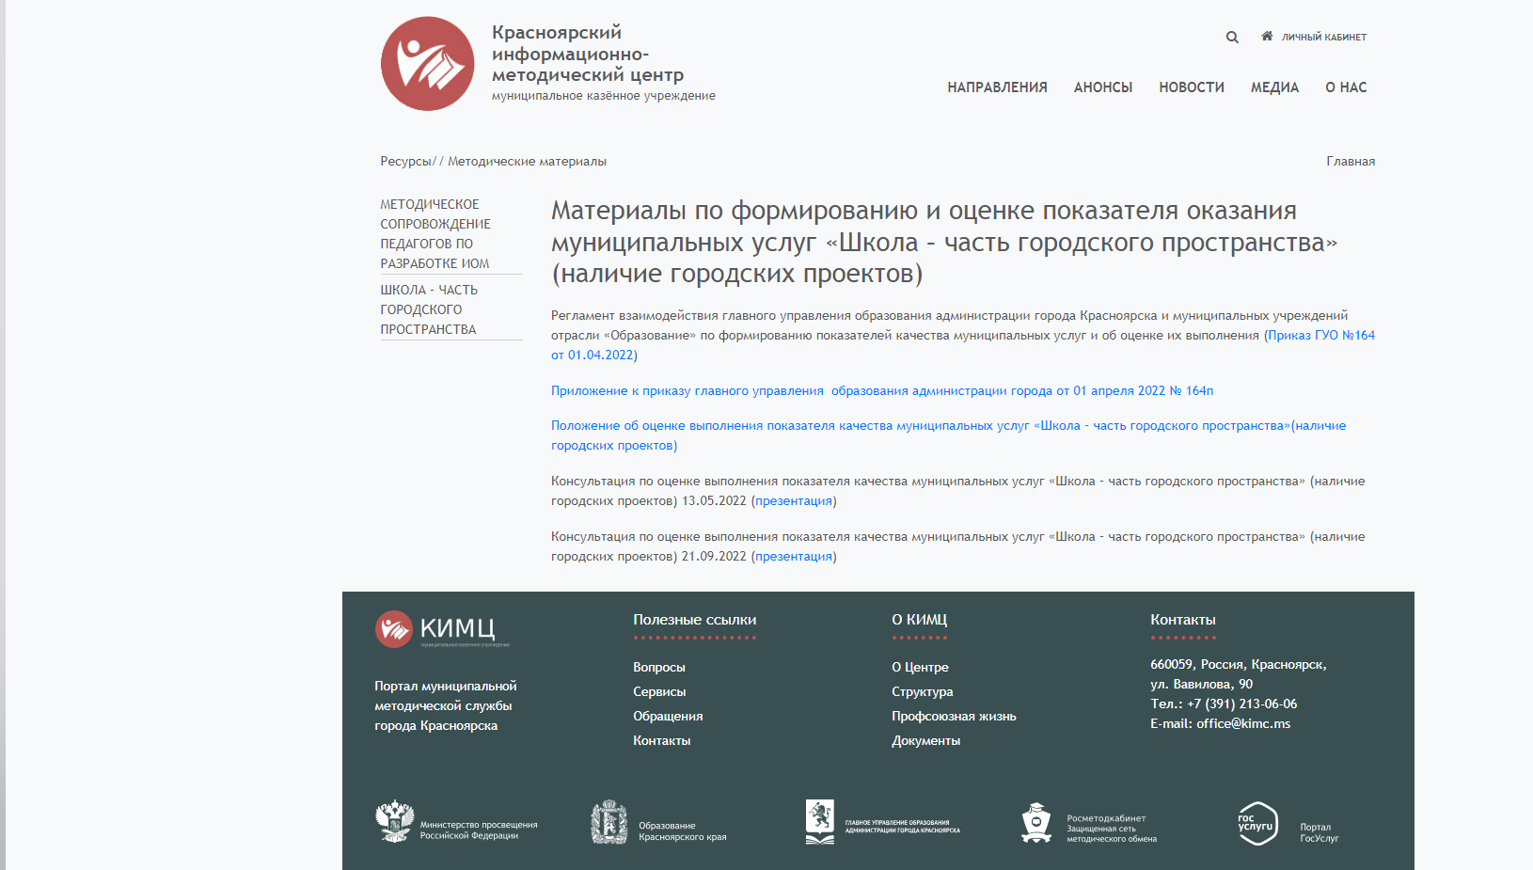
Ресурсы для работы
Ресурсы / Методические материалы / Школа-часть городского пространства
https://www.kimc.ms/resursy/metodicheskie-materialy/shkola-chast-gorodskogo-prostranstva/

Slide 4
Нормативно-правовая база
Решение Красноярского городского совета депутатов от 18.06.2019 № 3-42 «О стратегии социально-экономического развития города Красноярска до 2030 г.»;
Регламент взаимодействия главного управления образования администрации города Красноярска и муниципальных учреждений отрасли «Образование» по формированию показателей качества муниципальных услуг и об оценке их выполнения (Приказ ГУО №164 от 01.04.2022)
Приказ ГУО № 311п от 29.06.2022 г. "О внесении изменений в приказ от 01.04.2022 № 164п"
Положение об оценке выполнения показателя качества муниципальных услуг «Школа – часть городского пространства» (наличие городских проектов)

Slide 5
Типичные ошибки
1 вариант: 1 проект с охватом НОО, ООО, СОО
2 вариант: 1 проект для НОО, 1 проект для ООО, 1 проект для СОО
«... направленных на достижение образовательных результатов ФГОС общего образования с использованием городского пространства и ресурса учреждений различной ведомственной принадлежности, располагающихся на территории г. Красноярска»
п.3.2.Положения об оценке выполнения показателя качества муниципальных услуг «Школа-часть городского пространства»

Slide 6
Типичные ошибки
Проект оформлен не по структуре, представлен только паспорт проекта, не прописан бюджет проекта, не прописаны этапы и мероприятия в рамках проекта и др.
Расхождение цели, задач, результатов проекта
Срок реализации проекта не указан
Целевая группа: “дети”, “участники образовательных отношений” не представлены
Мероприятия не соответствуют планированию проекта

Slide 7
Типичные ошибки
Не размещен проект на сайте ОО
В разделе КСКО не размещен проект
Мероприятия не размещены поквартально
Размешены фотографии без пояснений
Нет взаимодействия с партнерами

Slide 8
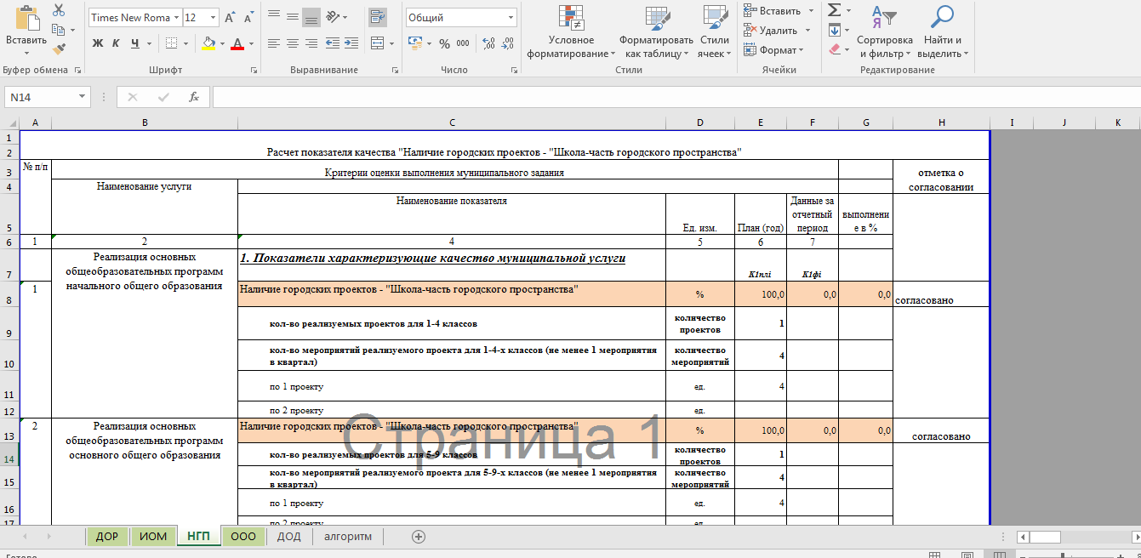

Slide 9
Критерии оценки реализации проектов
Соответствие структуре
Актуальность
Проработанность проектного предложения
Целесообразность шагов
Продуктивность работы по реализации проектов
Взаимодействие с учреждениями

Slide 10
Методическое сопровождение
Необходимость методического сопровождения
Анкета

Slide 11
Механизм согласования
Образовательная организация
Образовательная организация
КИМЦ
ГУО
ГУО
Бухгалтерия
Согласование корректировок по показателю

Slide 12
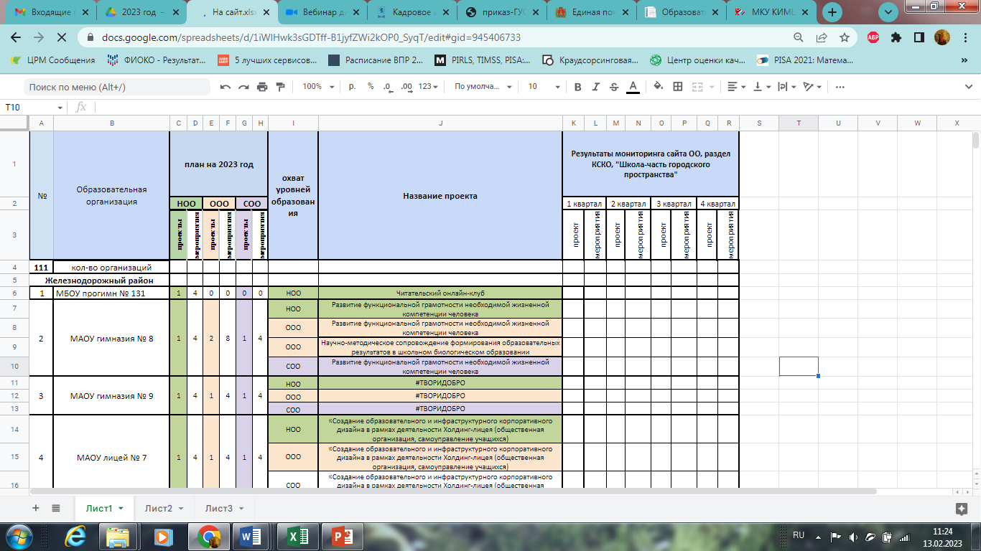
Плановые данные на 2023 финансовый год
https://docs.google.com/spreadsheets/d/1iWlHwk3sGDTff-B1jyfZWi2kOP0_SyqT/edit#gid=945406733

Slide 13
Контакты
Нешина Елена Валерьевна, консультант отдела экономического анализа и планирования ГУО, N_EV@admkrsk.ru,
+7 (391) 263-81-87
Агеева Надежда Семеновна, заместитель директора МКУ КИМЦ, ageeva.n@kimc.ms,
+7 (391) 268-73-72
Сацук Ольга Ивановна, зав. структ. подр. МКУ КИМЦ, satsuk.o@kimc.ms,
+7 (391) 213-00-03
Куклина Анастасия Львовна, методист МКУ КИМЦ, kukulina.a@kimc.ms,
+7 (391) 213-00-03

